Slide 1
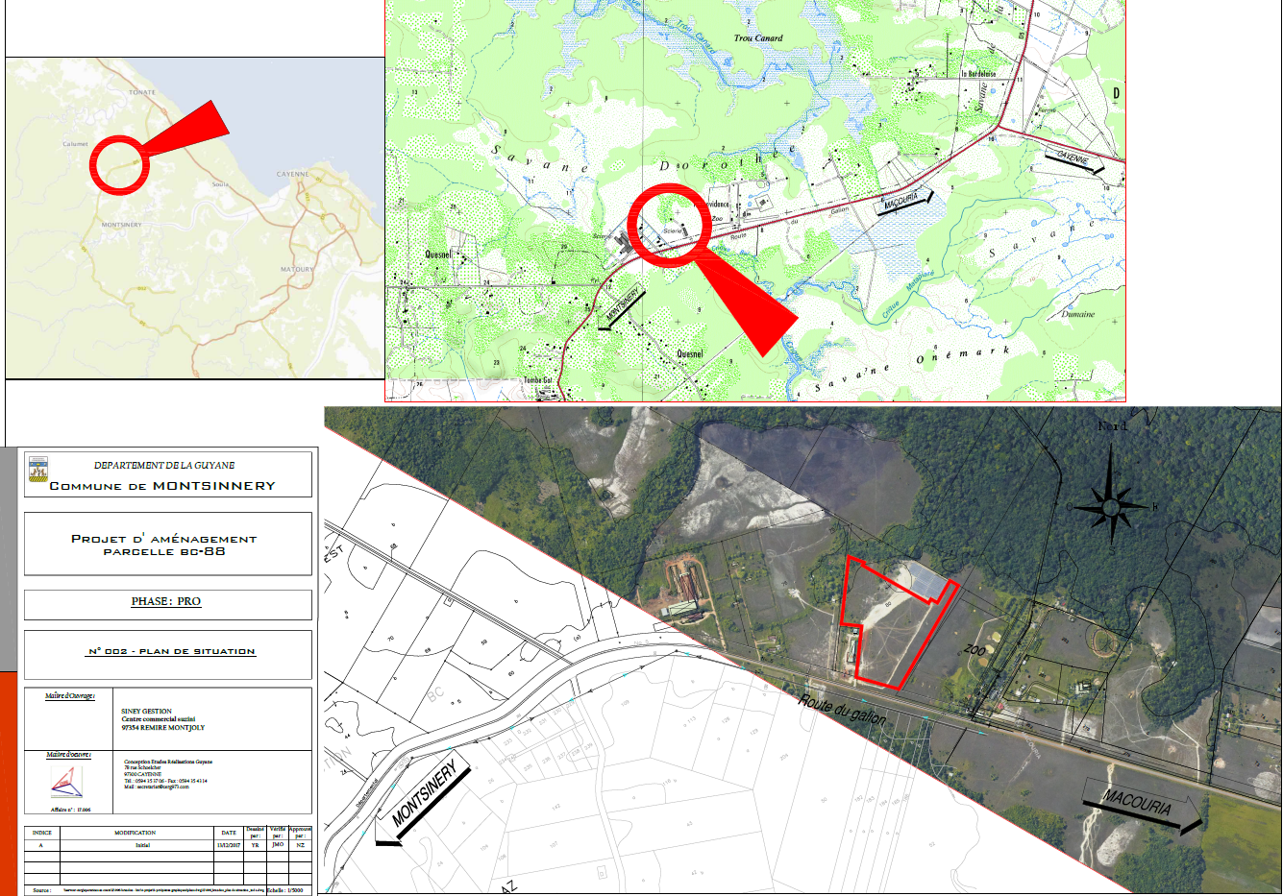
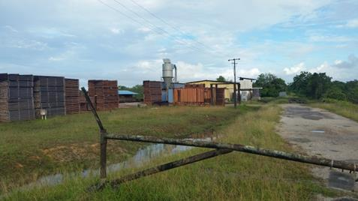
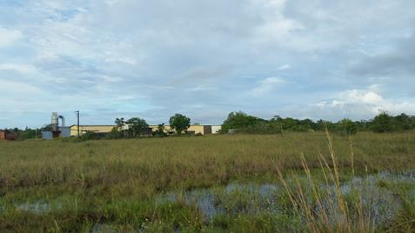
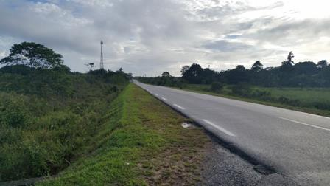
La scierie à l’Ouest
La zone boisée au Nord
La Route départementale du Galion au Sud
Vaste étendue de savane humide, entourée par…

Slide 2
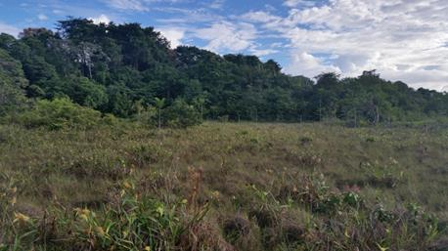
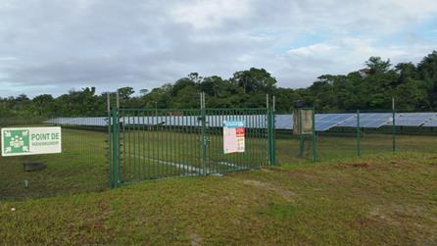
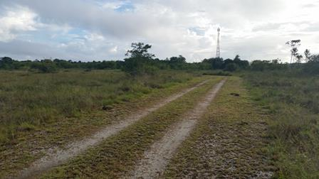
La zone boisée au Nord
La centrale photovoltaïque au Nord-est
La Centrale photovoltaïque au Nord-Est
La réserve animalière de Montsinéry à l’Est
Vaste étendue de savane humide, entourée par…

